Slide 1
11일 차 수업 정리 PPT

Slide 2
목 차
z-index
opacity
visibility
인라인 태그 , 블록 태그
CSS 스타일 동적 변화
input 태그와 hover 태그의 복합적 사용

Slide 3
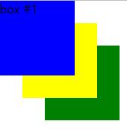
1. z-index - 이미지가 먼저 배치되는 순서를 나타냄 .
<style>
#box1 {
position: absolute;
top: 0px;
left: 0px;
width: 100px;
height: 100px;
background: blue;
z-index: 3; }
#box2 {
position: absolute;
top: 30px;
left: 30px;
width: 100px;
height: 100px;
background: yellow;
z-index: 2; }
#box3 {
position: absolute;
top: 60px;
left: 60px;
width: 100px;
height: 100px;
background:green ;
z-index: 1; }
</style>
</head>
<body>
<div id="box1">box #1</div>
<div id="box2">box #2</div>
<div id="box3">box #3</div>
z-index의 숫자가 달라지면 박스들의 위치도 달라짐
z-index값은 음수 사용도 가능하며, 숫자가 작을 수록 아래에 쌓이고,
값이 클수록 z-index 값이 작은 요소보다 위에 쌓입니다.

Slide 4
2. opacity - 마우스를 올렸을 때, 기본과 다른 효과 주거나 이미지 배경 위에 문서 작성 시 글자 잘 보이게 배경색 줄 때 사용
<style>
a:link {
opacity: 0.5;
}
a:hover {
opacity: 1.0;
}
img {
opacity: 0.2;
}
img:hover {
opacity: 1.0;
}
</style>
</head>
<body>
<h3>마우스를 올리면 선명하게 보입니다.</h3>
<div>
<a href="http://www.google.com">구글 웹 사이트</a>
</div>
<p></p>
<div>
<img src="c:\media\\pic1.jpg">
</div>

Slide 5
3. hidden - HTML 요소를 웹 페이지에 나타내지 않는다
<style>
span:hover { visibility: hidden;}
/* visibility 속성은 HTML 요소가 웹 페이지에 표현될지 아닐지만을 결정한다
따라서 웹 페이지에는 나타나지 않더라도 레이아웃 내에는 여전히 존재하게 되며,
코드 내에서도 당연히 존재한다.
visibility 속성을 자바스크립트와 함께 사용하면 매우 복잡한 메뉴나 레이아웃을 쉽게 만들 수 있다.
visible : 해당 HTML 요소를 웹 페이지에 나타낸다
hidden : HTML 요소를 웹 페이지에 나타내지 않는다. 하지만 여전히 웹 페이지의 레이아웃에는 존재
collapse : 이 속성값은 동적인 테이블에서만 사용할 수 있으며, 테이블의 테두리를 한 줄만 보여준다*/
</style>
</head>
<body>
<h3>다음 빈 곳에 숨은 단어는 ?</h3>
<ul>
<li>I(<span>love</span>) you.</li>
<li>CSS is Cascading( <span>Style</span> ) Sheet.</li>
<li>응답하라 ( <span>1988</span> ).</li>
</ul>
</body>

Slide 6
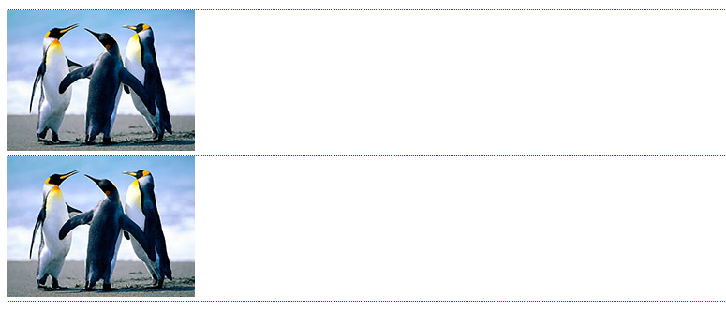
4. visibility 가시성 속성 / 디스플레이 속성
<title>가시성 속성</title>
<style>
.v1 {
visibility: hidden;
border: 1px dotted red;
}
/* hidden은 보이진 않나, 레이아웃에서 공간은 차지하고 있음 */
.v2 {
visibility: visible;
border: 1px dotted red;
}
.v3 {
display: none;
border: 1px dotted red;
/* display:none은 보이지 않고, 공간도 함게 지워져 다른 요소로 채워질 수 있음 */
}
</style>
가시성 속성 : 어떤 요소를 보이게 하거나 반대로 보이지 않게 할 때 사용
디스플레이 속성 : 가시성 속성과 반대로 요소가 차지하는 공간도 사라짐
visibility의 속성 | 설명
visible | 보임
hidden | 숨김 ( 자신의 영역은 계속 차지)
collapse | 선이 겹치도록 지정 / 테이블의 행과 열 요소만 지정할 수 있으며, 그 외 요소의 지정하면 hidden으로 해석
inherit | 기본값 (default) / 부모 요소의 값을 상속

Slide 7
5. 인라인 태그 vs 블록 태그
<style>
p strong {
color: blue;
border: 1px dotted red; }
/* <strong>은 인라인 형식의 태그라 display:block으로 속성을 적용해주면
1줄의 공간을 가질 수 있다. */
p.bk strong {
display: block;
color: blue;
border: 1px dotted red; }
</style>
</head>
<body>
<h3> [인라인 형식] </h3>
<p> 세계적인 IT 기업에는 <strong>Google</strong> <strong>Apple</strong>
<strong>Oracle</strong> 등이 있습니다.</p>
<h3>[블록 형식으로 변환한 후]</h3>
<p class="bk">세계적인 IT 기업에는 <strong>Google</strong> <strong>Apple</strong>
<strong>Oracle</strong> 등이 있습니다.</p>
</body>
</html>
<!-- 블록 형식
다음 요소가 항상 새로운 행에서 시작되며 화면의 최대 너비만큼 차지 -->

Slide 8
6. CSS Style 동적 변화 : animation 요소의 현재 스타일을 다른 스타일로 천천히 변화시킬 수 있음
CSS2에선 자바 스크립트가 필요했지만 CSS3에선 자바 스크립트 없이 이런 효과 적용이 가능
애니메이션 효과를 사용하기 위해선 우선 애니메이션에 대한 키 프레임(keyframe)을 정의해야함
키 프레임(keyframe)에는 특정한 시간에 해당 요소가 가져야 할 CSS 스타일을 명시
애니메이션 효과가 동작하기 위해서는 먼저 animation-name 속성을 이용하여 요소와 키 프레임을 연결
from 키워드에는 처음 시작점 스타일을 명시하고, to 키워드에는 마지막 종료점 스타일을 명시
좀 더 복잡한 애니메이션 효과를 나타내기 위해서는 퍼센트(%)를 사용
0%에는 처음 스타일, 100%에는 마지막 스타일을 명시하고, 중간에 원하는 수만큼의 키 프레임을 생성
CSS 애니메이션을 만들 대 애니메이션이 바뀌는 지점은 키 프레임 속성을 이용해 정의한다.
설정하는 방법
애니메이션 정의 : animation-name : <키 프레임 이름> | none;
@keyframes <이름> {
<선택자> { <스타일> }
}

Slide 9
7. CSS Style 동적 변화
속성 | 설명
animation | 모든 animation 속성을 이용한 스타일을 한 줄에 설정할 수 있음
animation-name | 애니메이션 효과의 이름을 설정
animation-durateion | 애니메이션 효과를 재생할 시간을 설정 기본값은 0초이므로, 재생할 시간을 명시하지 않으면 아무런 효과도 나타나지 않음
animation-delay | 애니메이션 효과가 나타나기까지의 지연 시간을 설정 애니메이션 효과는 이 속성값으로 설정된 시간이 흐른 뒤에 시작
animation-literation-count | 애니메이션 효과가 몇 번 반복될지 반복 횟수를 설정 이 속성값으로 infinite를 설정하면, 애니메이션 효과가 무한 반복
animation-direction | 애니메이션의 진행 방향을 설정 (속성값으로 reverse와 alternate를 설정) reverse 속성은 애니메이션 효과가 from에서 to 방향이 아닌, to에서 from 방향으로 진행 alternate 속성은 애니메이션 효과가 from에서 to 방향으로 한 번 진행되고 나면 ,다음번에는 to에서 from방향으로 진행되게 변경
animation-timing-function | 애니메이션 효과의 시간당 속도를 설정
animation-fill-mode | 애니메이션 효과가 재생 중이 아닐 때 요소의 스타일을 설정
animation-play-state | 애니메이션 효과의 재생 상태를 설정

Slide 10
8. 인라인 태그 사용과 opacity 사용 예제
<style>
ul {opacity: 5.0;
background-color: olive;}
li {
display: inline;
margin: 20px;
padding: 15px;}
ul:hover {
color: white;
cursor: pointer;
opacity: 1.0;}
#menu:hover {
color: violet;
}
</style>
<body>
<ul type="none">
<li id="menu">뭐줄까?</li>
<li id="menu">아메리카노</li>
<li id="menu">카푸치노</li>
<li id="menu">카페라떼</li>
<li id="menu">다른거!</li>
</ul>
</body>
list를 사용하였을 시, display : inline 속성 값을 사용하여 줄이 바뀌지 않고 작성될 수 있게 한다.
ul과 li 각각 hover를 설정하여, 마우스 포인트를 가져가면 변화를 준다.

Slide 11
9. CSS Style 동적 변화 transition (전환)
웹 요소의 배경색이 바뀌거나 도형의 테두리가 원형으로 바뀌는 것처럼 스타일 속성이 바뀌는 것을 의미
transition 속성을 사용하여 정해진 시간 동안 요소의 속성값을 부드럽게 변화시킬 수 있음
해당 요소에 추가할 CSS 스타일 전환(transition) 효과를 설정
추가할 전환 효과가 지속될 시간을 설정
해당 요소의 여러 속성을 동시에 변경할 수도 있음

Slide 12
10. CSS Style transition (전환) 속성
속성 | 설명
transition-property | 요소에 추가할 전환(transition) 효과를 설정 transition : all | none <속성 이름> all : all 값을 사용하거나 transition-property를 생략할 경우, 요소의 모든 속성이 트랜지션 대상이 됩니다. none : 트랜지션 동안 아무속성도 바뀌지 않습니다. <속성 이름> : 트랜지션 효과를 적용할 속성 이름을 지정합니다. 예를 들어 배경색만 바꿀 것인지, width 값을 바꿀것인지 원하는 대상만 골라 지정할 수 있습니다. 속성이 여러 개 일 경우 , 쉼표 (,)로 구분해 나열합니다.
transition-duration | 트랜지션 진행 시간을 설정합니다. → 0초가 기본 설정,
transition-timing-function | 전환(transition) 효과의 시간당 속도를 설정 / 시작과 중간 , 끝에서의 속도를 지정해 속도 곡선을 만들 수 있음. 1.linear : 효과가 처음부터 끝까지 일정한 속도로 진행 2.ease : 기본값으로, 효과가 천천히 시작, 점점 빨라지고, 마지막에는 다시 느려짐 3.ease-in : 효과가 천천히 시작 4.ease-out : 효과가 천천히 끝 5.ease-in-out : 효과가 천천히 시작되어, 천천히 끝 6.cubic-Bezier (n,n,n,n) : 효과가 사용자가 정의한 cubic-Bezier 함수에 따라 진행
transition-delay | 전환 효과가 나타나기 전까지의 지연시간을 설정 전환 효과는 이 메소드로 설정된 시간이 흐른 뒤에 시작
transition | 모든 transition 속성을 이용한 스타일을 한 줄에 설정할 수 있음

Slide 13
11. CSS Style 동적 변화 transform (변형) – 특정 요소의 크기나 형태가 변하는 것
transform 속성을 사용하여 HTML 요소의 모양, 크기, 위치 등을 자유롭게 바꿀 수 있음
요소에 대하여 움직임 , 회전 , 크기 변경, 기울임 설정 가능 , CSS 좌표 체계 (기준점은 브라우저 좌측 상단이 0,0,0)
ex ) .photo { transform: translate(50px,100px) ; }
요소 이동 시키기 : translate ( )
요소 확대 / 축소 시키기 : scale ( )
요소 회전 하기 : rotate ( )
요소를 비틀어 왜곡하기 : skew ( )
속성 | 설명
transform | 요소에 2D 또는 3D 변형을 적용 → transform: 변형 함수;
transform-origin | 요소에 변형을 적용하는 변환 중심을 설정 → transform-origin : <x축><y축><x축> | initial | inherit

Slide 14
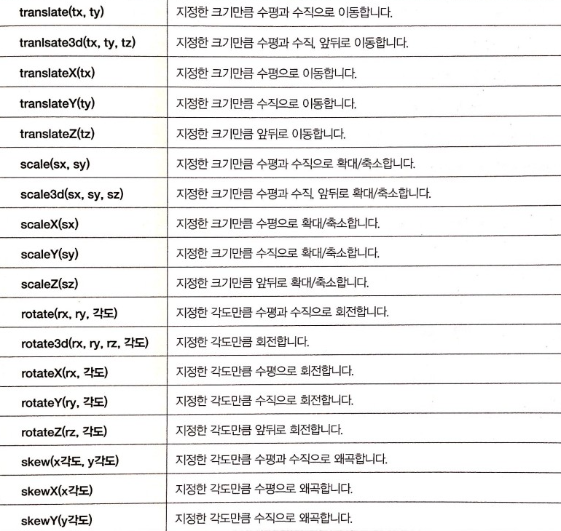
12. CSS Style 동적 변화 transform (변형) – 2D transform 메소드 종류
메소드 | 설명

Slide 15
13. input 태그 사용과 hover 사용 예제
<style>
ul {
list-style-type: none;
text-indent: 50px;
margin: 0px;
padding: 0px;
}
li {
margin: 10px;
padding: 5px;
}
input:hover { background-color: aliceblue; }
input[name=name]:hover { color: red;}
textarea:hover {background-color: aliceblue;}
input:active {font-size: 120%;}
</style>
</head>
<body>
<h2>CONTACT us</h2>
<hr>
<ul>
<li>name <input type="text" name="name" placeholder="권민지"></li>
<li>email <input type="text" name="email" placeholder="minji6313@yahoo.com"></li>
<li>comment <textarea placeholder="메세지를 남겨주세요"></textarea></li>
<li>send <input type="button" value="숙제 제출"> </li>
</ul>
</body>

Slide 16
ERROR
<style>
ul {
list-style-type: none;
text-indent: 50px;
margin: 0px;
padding: 0px;
}
li {
margin: 10px;
padding: 5px;
}
input:hover { background-color: aliceblue; }
input [name=name] : hover { color: red;}
textarea:hover {background-color: aliceblue;}
input:active {font-size: 120%;}
</style>
</head>
<body>
<h2>CONTACT us</h2>
<hr>
<ul>
<li>name <input type="text" name="name" placeholder="권민지"></li>
<li>email <input type="text" name="email" placeholder="minji6313@yahoo.com"></li>
<li>comment <textarea placeholder="메세지를 남겨주세요"></textarea></li>
<li>send <input type="button" value="숙제 제출"> </li>
</ul>
</body>
[ ] 속성자 사용 시 글자 간 뛰어쓰기를 하게 되면 속성이 제대로 적용 되지 않는다

